Slide 1
Wanneer huisarts en kinesitherapeut elkaar ontmoeten en communiceren over lage rugpijn

Slide 2
Hoe ziet deze bijeenkomst eruit?
Kennismaking
Bespreking: lage rugpijn
Individuele rondvraag
Optioneel - netwerkmoment

Slide 3
Kennismaking:
Tafelronde
Wie zijn jullie?
Waar is jullie praktijk gevestigd?
Wat verwachten jullie van dit overleg?

Slide 4
Bespreking Lage rugpijn
De nationale en internationale richtlijnen
Soorten pijn
Deeldisciplines kinesitherapie en lage rugpijn
    Competentieprofiel
    De mythes over lage rugpijn ontkracht
Casuïstiek

Slide 5
Nationale en internationale richtlijnen

Slide 6
Zijn de richtlijnen bekend?
Management of Low Back Pain: Do Physiotherapists Know the
Evidence-Based Guidelines?
Antoine Fourré, Rob Vanderstraeten, Laurence Ris, Hilde Bastiaens, Jozef Michielsen, Christophe Demoulin, Ben Darlow and Nathalie Roussel
Het volledige artikel kunnen jullie raadplegen in de handleiding
Conclusie: slechts 1 op 3 kinesitherapeuten in België kent de richtlijnen rond lage rugpijn
Bijkomende vraag: hoeveel huisartsen kennen de richtlijnen?

Slide 7
Medische beeldvorming:
Wel of geen beeldvorming?
Hoe pakken jullie dit momenteel aan?

Slide 8
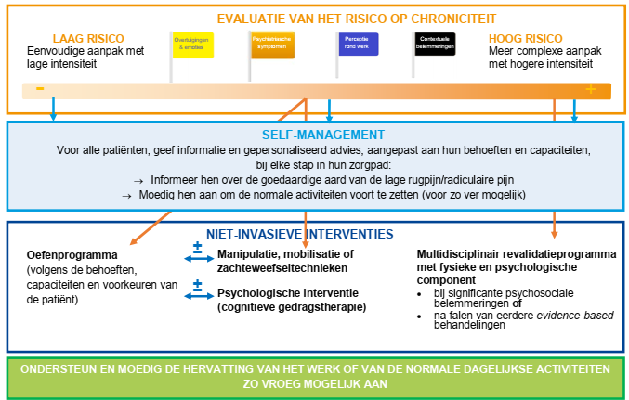
Nationale richtlijnen kinesitherapie (KCE):

Slide 9
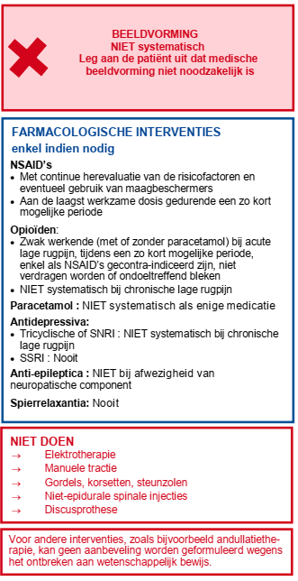
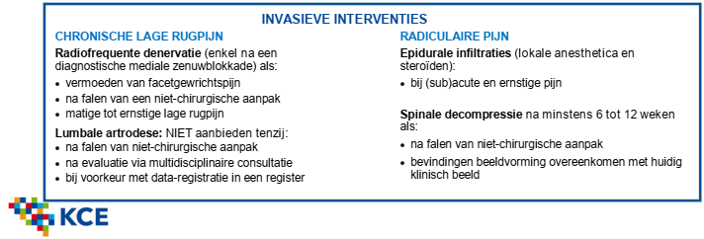
Nationale richtlijnen kinesitherapie (KCE):
Meer info: https://kce.fgov.be/sites/default/files/2021-11/KCE_287A_Lage_rugpijn_en_radiculaire_pijn_Samenvatting.pdf

Slide 10
Nationale richtlijnen kinesitherapie (KCE):

Slide 11
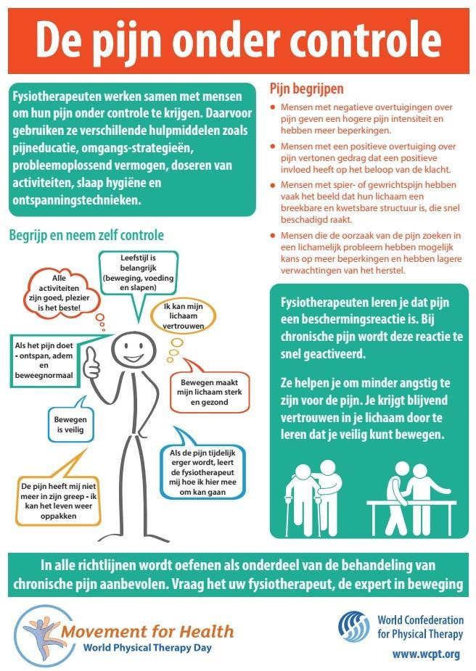
Nationale richtlijnen kinesitherapie (KCE):

Slide 12
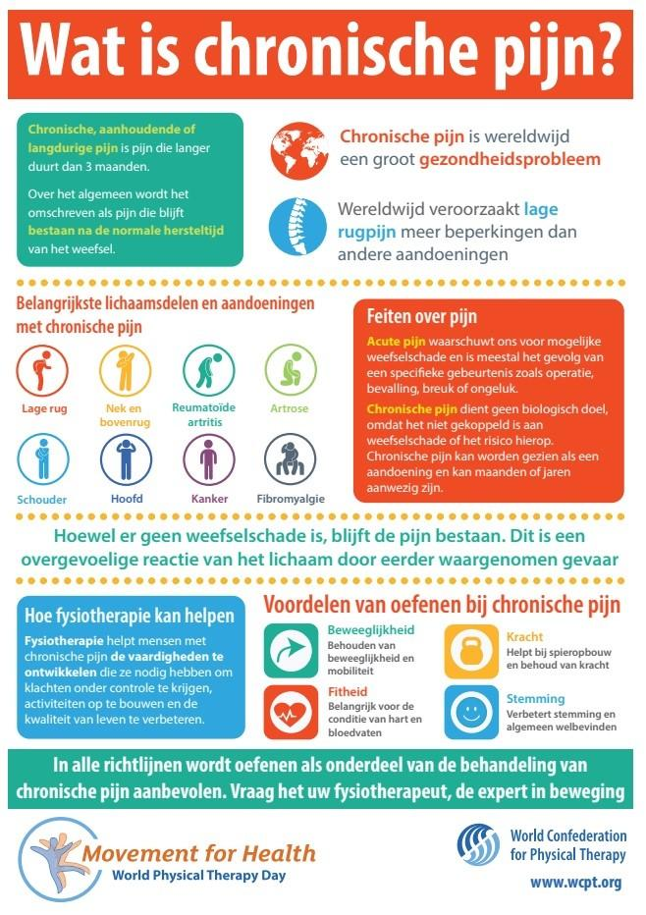
Nationale richtlijnen kinesitherapie (KCE):

Slide 13
Internationale richtlijnen kinesitherapie:
National Safety and Quality Health Service (NSQHS) Standards – Australië:
Low Back Pain Clinical Care Standard | Australian Commission on Safety and Quality in Health Care
KNGF richtlijn – Koninklijk Nederlands genootschap voor fysiotherapie:
Samenvatting: kngf_richtlijn_lage_rugpijn_en_lrs_2021_samenvatting.pdf
Initiatief en autorisatie: lage-rugpijn-en-lrs-2021-authoriserende-partijen.pdf (kngf.nl)
Verantwoording: kngf_richtlijn_lage_rugpijn_en_lrs_2021_verantwoording.pdf

Slide 14
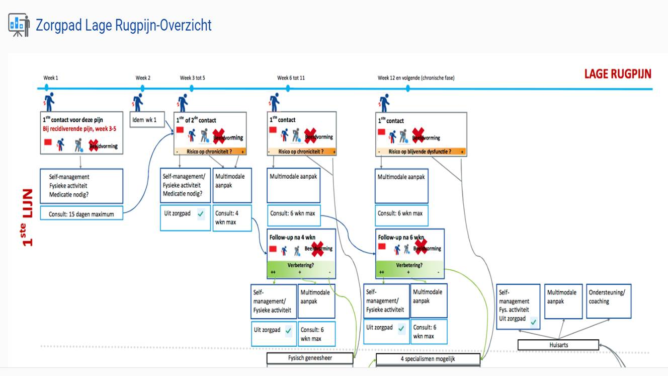
Richtlijnen eerstelijnszorg:
Meer info: https://lagerugpijn.kce.be/

Slide 15
Soorten pijn

Slide 16
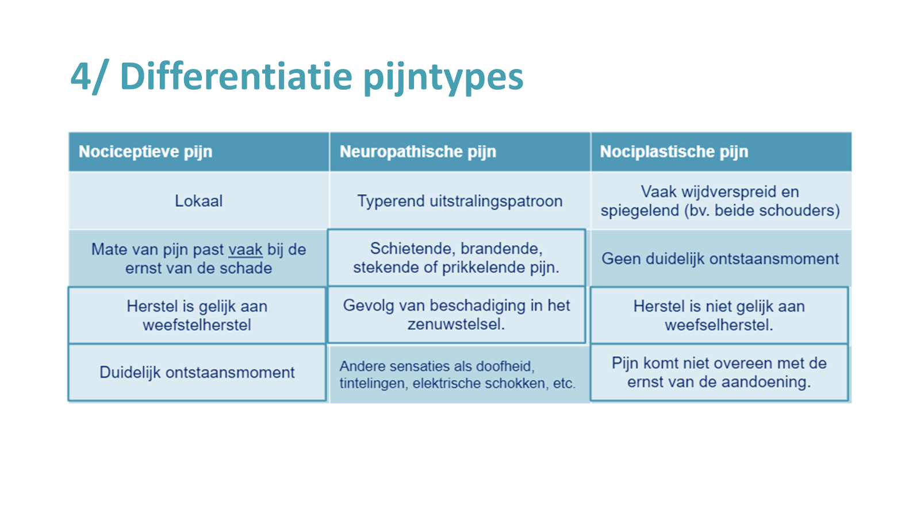
Welke soorten pijn zijn er?

Slide 17
Deeldisciplines kinesitherapie en lage rugpijn

Slide 18
Competentieprofiel:
Sportkinesitherapie
Sportkinesitherapie is een specifiek competentiegebied van de kinesitherapie. Het is in het bijzonder gericht op het musculoskeletale apparaat en de optimale werking ervan tijdens alle fysieke- en sportactiviteiten.
Sinds maart 2024 is sportkinesitherapie een erkende bijzondere beroepsbekwaamheid.
Het publiek dat door de sportkinesitherapeut ondersteund wordt, zijn alle mensen die fysieke en sportieve activiteiten (met of zonder beperking) beoefenen, op alle niveaus en op alle leeftijden.
De sportkinesitherapeut beschikt over alle vaardigheden die vereist zijn om de verantwoordelijkheid te nemen voor educatie (training en preventie), revalidatie, functionele revalidatie en retraining, die leiden tot een optimaal functioneel herstel en, in feite, tot het optimaliseren van de prestaties.

Slide 19
Competentieprofiel:
Fasciatherapie
Fasciatherapie is een vorm van somatosensorische/sensorimotorische kinesitherapie. Ze bestaat uit een combinatie van manuele delen- technieken/mobilisaties en bewegingstherapie, beiden in combinatie met awareness.
Deze vorm van therapie herkent de verschillende vlaggen en houdt er rekening mee bij de behandelinsgopstelling. De therapie houdt bij de behandeling van (niet-)specifieke klachten rekening met lichamelijke, fysiologische en, indien nuttig, met psycho-emotionele factoren.
Doel van deze therapie is de klachten op te heffen, chroniciteit te voorkomen en wanneer de chroniciteit is ingetreden, te werken op vermindering van de klachten en zelfmanagement.

Slide 20
Competentieprofiel:
Manuele therapie
Musculoskeletale(MSK) manuele therapie is een specifiek competentiegebied en wordt uitgevoerd door de MSK manueel therapeut. Deze heeft een door de nationale overheid erkende bijzondere beroepsbekwaamheid na het succesvol afronden van een academische opleiding in de manuele therapie én na minstens één jaar werkervaring als manuele therapeut.
De kinesitherapeut is perfect opgeleid om de rode vlaggen te screenen en heeft zich gespecialiseerd in de behandeling van neuromusculoskeletale aandoeningen, gebaseerd op klinisch redeneren. Hierbij wordt gebruik gemaakt van zeer specifieke onderzoekstechnieken en behandelbenaderingen, waaronder manuele technieken, motivationele gespreksvoering, cognitieve functionele gedragstherapie (CFT), educatie en therapeutische oefeningen.
Het domein van de MSK/manuele therapie omvat ook, en wordt gedreven door, het beschikbare wetenschappelijke en klinische bewijsmateriaal en het bio-psycho-sociale raamwerk van elke individuele patiënt (patient-centered-care). Het doel van de therapie is klachtenvermindering en het bereiken van zelfmanagement.

Slide 21
Competentieprofiel:
Pelvische therapie
Bekkenbodemreëducatie en Perinatale Kinesitherapie is een Bijzondere Beroepsbekwaamheid in de kinesitherapie. Het omvat de behandeling van verschillende klachten gerelateerd aan het bekkengebied (urologische, gynaecologische, proctologische, seksuologische klachten, pijnklachten en klachten van het houdings- en bewegingsapparaat van lage rug, bekken en heupen), zowel bij kinderen, mannen als vrouwen, en tijdens de zwangerschap en postpartum.
Na een grondig intakegesprek en lichaamsonderzoek, wordt samen met de patiënt een individueel behandelplan opgesteld. De therapeut fungeert als vertrouwenspersoon en coach, biedt begeleiding, advies en oefeningen om doelen zoals pijnvermindering en verbeterd functioneren te bereiken. De behandeling omvat een waaier aan mogelijkheden waaronder manuele therapie bekken en lage rug, biofeedback & elektrostimulatie van de verschillende bekkenbodemspieren, educatie onder andere in het kader van blaastraining,…
Ze hebben een belangrijke rol in het begrijpen, behandelen en coördineren van zorg voor patiënten met bekkenproblemen. Ze werken vaak samen met andere zorgverleners zoals artsen, vroedvrouwen, seksuologen, psychologen en diëtisten, om een multidisciplinaire aanpak te bieden.

Slide 22
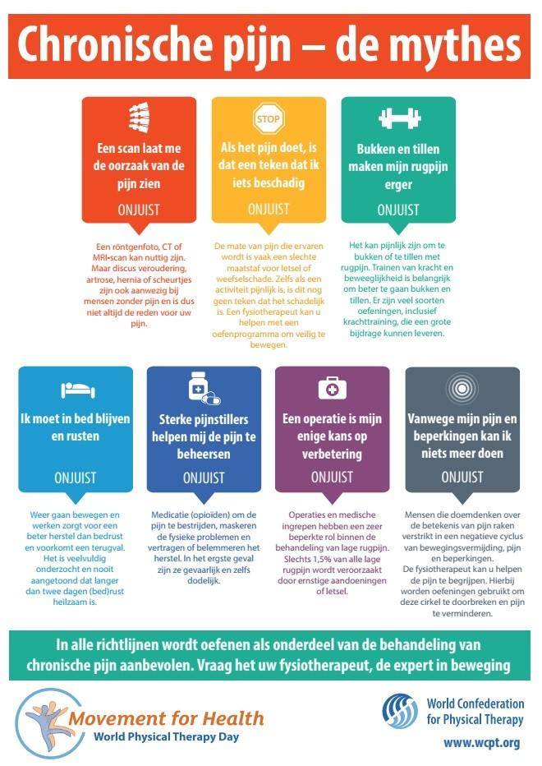
De mythes over lage rugpijn ontkracht:

Slide 23
De mythes over lage rugpijn ontkracht:
Lage rugpijn is meestal een ernstige medische conditie.
Aanhoudende rugpijn is vervelend en kan leiden tot beperkingen, maar wordt zelden veroorzaakt door een levensbedreigende aandoening en je komt zelden in een rolstoel terecht.
Lage rugpijn gaat niet meer weg en wordt erger als ik ouder word.
De meeste periodes met lage rugpijn worden weer beter, het kan alleen een tijdje duren. De periodes met klachten worden ook niet erger als we ouder worden, ondanks dat dit soms wel gezegd wordt.
Chronische rugpijn hangt altijd samen met beschadigingen in mijn rug.
Een negatieve mindset, angst voor bewegingen (onderuit gezakt zitten, bukken/tillen, enz.), negatieve verwachtingen voor het herstel en verkeerd met de klachten omgaan zijn belangrijkere voorspellers voor herstel dan ‘beschadigingen’ in de rug.
Scans zijn altijd nodig om de oorzaak van rugklachten te achterhalen.
Een scan zegt niks over de prognose van herstel, over toekomstige klachten en draagt niet bij aan het herstel van rugpijn.

Slide 24
De mythes over lage rugpijn ontkracht:
Pijn bij sporten en bewegen is een teken dat er schade ontstaat bij de wervelkolom en is een teken om de activiteit te stoppen, of aan te passen
Rustig opbouwen van de activiteiten (tillen, wandelen, sporten, etc.) en bewegingen van de rug in alle richtingen is veilig en gezond voor de wervelkolom.
Lage rugpijn wordt veroorzaakt door een slechte houding bij het zitten, staan en tillen.
De houding van de rug tijdens zitten, staan en tillen hangt niet samen met lage rugpijn, of het voorspellen van toekomstige rugpijn.
Lage rugpijn wordt veroorzaakt door zwakke ‘core’ musculatuur en een sterke ‘core’ beschermt tegen toekomstige rugpijn.
Een zwakke ‘core’ is geen reden voor rugpijn. De meeste mensen met rugpijn gebruiken de spieren van de ‘core’ te veel. Hoewel het goed is om een sterke ‘core’ te hebben, is het ook noodzakelijk de spieren te ontspannen als ze niet nodig zijn.

Slide 25
De mythes over lage rugpijn ontkracht:
Regelmatig de rug belasten leidt tot het afslijten en uiteindelijk schade.
Bewegen van de rug is veilig, regelmatig, gedoseerd. Belasten van de rug bouwt weerstand op. Leidt niet tot afslijten.
Het opvlammen van de pijn is een teken van schade en rust is noodzakelijk.
Opvlammen van pijn hangt meer samen met veranderingen in activiteiten (te snel, te veel doen bijvoorbeeld), stress en humeur, dan met structurele schade.
Behandelingen zoals sterke pijnmedicatie, injecties en operaties zijn effectief en noodzakelijk voor de behandeling bij lage rugpijn.
Effectieve zorg bij lage rugpijn is relatief goedkoop en veilig. Hieronder valt voorlichting waarbij de patiënt centraal staat, draait om een positieve mindset en coaching over het optimaliseren van fysieke activiteiten en mentale gezondheid (het weer oppakken van activiteiten, sociale activiteiten, een gezond slaapritme, lichaamsgewicht en betaalde werkzaamheden).
Back to basics: 10 facts every person should know about back pain, O’Sullivan, P.B., Caneiro, J.P., O’Sullivan, K., Lin, I., Bunzli, S., Wernli, K. & O’Keeffe, M. (2019). British Journal of Sports Medicine, ahead of print, doi:10.1136/bjsports-2019-101611, (Klik hier voor artikel).

Slide 26
Extra: mythes over nociplastische pijn
Mijn lage rugpijn staat volledig los van mijn psychische en emotionele gezondheid.
Bij nociplastische pijn wordt chroniciteit in belangrijke mate bepaald door negatieve emoties en gedachten, catastroferende cognities en overtuigingen. Traumatische ervaringen die in het pijngeheugen zijn opgeslagen, spelen hier ook in mee.
Mijn pijn verandert niet door de context waarin ik mij bevind.
Ondersteunende liefdevolle context zorgt voor de productie van gelukshormonen (endorfines, oxytocine ) die pijnstillend werken.
De pijn is ingebeeld wanneer er op beeldvorming niets kan gevonden worden.
Pijn is altijd een fysieke sensatie ook al wordt ze in het brein gemaakt. Daarom is pijn nooit ingebeeld.

Slide 27
Casuïstiek

Slide 28
Casuïstiek:
Sportkinesitherapie
Anamnese:
Voetballer, 16 jaar
Bilateraal lumbaal pijnlijke plaats
  Bij over hoofd gooien van de bal -> nociceptieve pijn
VAS 3/10
Onset: 1 maand geleden, bij start voetbalseizoen
Geen andere klachten
Voorgeschiedenis: Asymptomatische ziekte van Scheuermann
ICE: ideas – concerns – expectations: mag niet deelnemen aan competitie omwille van huidige klacht, mama is ongerust

Slide 29
Casuïstiek:
Sportkinesitherapie
Klinisch onderzoek:
Palpatie: normaal
Actief onderzoek: Bij worp over hoofd: hyperextensie laaglumbaal, patiënt heeft hier zelf geen notie van
Passief onderzoek:
  Lumbaal
    Beperkte flexie
    PA L4L5 pijnlijk
  Thoracaal
    Beperkte beweeglijkheid
  Coxofemoraal
    Beperkte extensie
Spierspecifiek onderzoek:
  M. iliopsoas en m. quadriceps verkort
  Mm. Glutei verzwakt
  M. obliquus en rectus abdominis /m. iliopsoas: verminderde excentrische controle
  -> Kinesitherapeutische diagnose: Voetballer van 16 jaar met Aspecifieke Lage rugklachten, bewegingsgerelateerd met herkende verstoring in de motorische controle richting extentie.

Slide 30
Casuïstiek:
Sportkinesitherapie
Aanpak: doelen
Korte termijn
  Pijneducatie
  Verbeterde motorische controle
Middellange termijn
  Verbeterde motorisch controle bij inspanning
  Verbeterde uithouding van paraspinale musculatuur
Lange termijn
  Zelfmanagement
    Preventieve oefentherapie
    Management van acuut herval

Slide 31
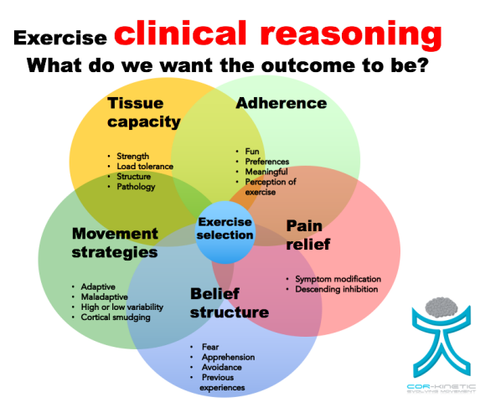
Casuïstiek:
Sportkinesitherapie
Aanpak: hoe?
Communicatie
Pijneducatie

Slide 32
Casuïstiek:
Sportkinesitherapie
Aanpak: hoe?
Oefentherapie
  Bewustwording van bewegingspatroon
  Verbeterde controle over bewegingspatroon
  Stretching van specifieke spiergroepen
    M. iliopsoas
    M. quadriceps
  Training van specifieke spiergroepen
    Excentrische oefeningen abdominale spieren en m. iliopsoas

Slide 33
Casuïstiek:
Sportkinesitherapie
Aanpak: hoe?
Belang van thuisoefeningen
Leg het doel uit van de oefening
Geef duidelijke instructies
Demonstreer
Welke compensatiemechanismen kunnen verwacht worden?
Geef feedback
Vraag naar perceptie patiënt
  Moeilijkheidsgraad
  Pijn bij uitvoering
Geef duidelijke richtlijnen
  Frequentie, aantal herhalingen, hoe eventueel moeilijker te maken

Slide 34
Casuïstiek:
Sportkinesitherapie
Aanpak: hoe?
Manuele therapie
  Enkel indien noodzakelijk voor de verbetering van mobiliteit
  Thoracaal
  Coxofemoraal
  Lumbaal
  Myofasciaal

Slide 35
Casuïstiek:
Sportkinesitherapie
Functie van pijn:
Vanuit biopsychosociaal pijnassassment a.d.h.v. Musculoskeletal Clinical Translation Framework: nociceptief/neuropathisch/nociplastisch/mixed?
De casus gaat over nociceptieve pijn.
Bilateraal lumbaal pijnlijke plaats
  Bij over hoofd gooien van de bal -> nociceptieve pijn

Slide 36
Casuïstiek:
Sportkinesitherapie
Hoe gaat het nu met onze voetballer?
Na 4 weken
  Pijnvrij
  Mag deelnemen aan de competitie
Maar wat indien…
  Na 3 weken
  Toename van de lage rugpijn
    Constant
    Nachtelijke pijn
  Pijn bij stappen
  Schoolsport is te pijnlijk geworden
  KCE richtlijn - CAVE: spondyloysis / spondylolisthesis

Slide 37
Casuïstiek:
Fasciatherapie
Anamnese:
Vrouw 47 jaar, kamermeisje. Gehuwd en twee kinderen. Ze maakt bedden op, poetst en dweilt onder grote tijdsdruk
Patiënt is gestuurd door arts van de pijnkliniek. Ze heeft voordien huisarts, orthopedist en reumatoloog bezocht. Beeldvorming toont geen afwijkingen en bloedanalyses zijn negatief. Ze heeft kinesitherapie gehad (massage en bewegingsoefeningen). Ze is gestopt omdat ze de oefeningen ervaarde als nog meer belastend voor haar lichaam
Sinds twee jaar heeft patiënt recidiverende nekpijn met uitstraling in beide armen. Er is ook continue achterhoofdspijn, soms uitstralend tot aan het voorhoofd, tussen de ogen. Soms lage rugpijn. De pijn verergert bij inspanning en de intensiteit neemt geleidelijk toe. Na het werk moet ze in de zetel liggen. Dit brengt onbegrip mee van haar gezin die niet begrijpt dat ze moet rusten en dat de dokters niets vinden
Geen voorgeschiedenis van trauma

Slide 38
Casuïstiek:
Fasciatherapie
Patient’s Ideas, concerns- expectations:
  Ideas: ze is overtuigd dat er iets scheelt met haar rug en nek en het frustreert haar dat de dokters herhaaldelijk zeggen dat ze niets vinden
  Concerns:
    Psycho-emotioneel: frustratie, angst en wanhoop voor de toekomst. Laag zelfbeeld en zelfvertrouwen. Zijnstoestand: oververmoeid, vermindering van zelfwaarde, slechte slaap, neerslachtigheid
    Omgeving: Begrip van collega’s die haar helpen maar niet van haar familie. Voelt zich niet geapprecieerd door haar werkgever
  Expectations:
    Piekeren over haar werksituatie en familiale situatie. Ze ziet haar toekomst negatief in
    Ze wenst een duidelijke diagnose
    -> Diagnose: de artsen vinden niets en hebben dat zo aan patiënt vermeld. De klachten worden geduid als stressgebonden

Slide 39
Casuïstiek:
Fasciatherapie
Behandeling tot nu:
  Reeds twee keer 14 dagen ziekteverlof, gaf tijdelijk lichte verbetering
  Pijnstillers (momenteel opioïden) zonder afdoend resultaat. Kinesitherapie, door patiënt zelf stopgezet

Slide 40
Casuïstiek:
Fasciatherapie
Onderzoek in de fasciatherapie: tweeledig
1. Opsporen van fysiologische factoren die een bewegingspatroon &-gedrag uit evenwicht kunnen brengen. Dit omvat:
Palpatie van het fasciale stelsel van het locomotorische systeem (spieren, pezen, ligamentengewrichtskapsel) en fascia
Passieve mobiliteitstesten
Houdings- en bewegingsanalyse
2. Psycho-emotionele counseling teneinde emotionele factor (bv. bewegingsangst) en cognitieve factoren (overtuiging, geloof en anticipatie) in kaart te brengen. Dit gebeurt in de anamnese, tijdens het onderzoek en de behandeling en wordt erna besproken.

Slide 41
Casuïstiek:
Fasciatherapie
Bevindingen onderzoek:
Palpatie fasciale stelsel
  Verhoogde spiertonus in het algemeen
    Spieren C0, C1, C2: tonus +++ en triggerpoints
    Trapezius: triggerpoints
    Interscapulaire spieren: tonus +++
    Scaleni: triggerpoints
    Pectoralis spieren: tonus +++
  Verhoogde polsslag (98/min) en ademhalingsfrequentie (24/min), neiging tot hyperventilatie

Slide 42
Casuïstiek:
Fasciatherapie
Bevindingen onderzoek:
Houdings- & bewegingsanalyse
Passief bewegingsonderzoek: ROM
Algemene bewegingsbeperking van de rug wegens pijn en te hoge spiertonus. Er zijn geen specifieke wervelblokkades aanwezig
Actief: bewegingsanalyse
Geen coördinatie tussen hoofd, hals en schouders: er is een overuse en abuse van de schouders en spieren tussen hals en schouders ten opzichte van de lage rug en onderste ledematen.
Patiënt kan moeilijk traag bewegen: trage bewegingsuitvoering verhoogt de spiertonus
Kan niet ontspannen bewegen motion wegens kinesiofobie
Beweegt niet gecoördineerd met de ganse rug

Slide 43
Casuïstiek:
Fasciatherapie
Bevindingen onderzoek:
Postuur:
Houdt zich recht door rug en schouderspieren op te spannen i.p.v. ontspannen postuur met steun op het skelet.
Thorax in inademhalingspostuur waardoor ze niet diafragmaal ademhaalt, wel met hulpademhalingsspieren
Conclusie uit klinisch onderzoek en psycho-emotionele counseling:
Een slechte houding en bewegingskwaliteit waarbij patiënt haar bovenlichaam overbelast. Dit kan aan de basis liggen van de verhoogde spierspanning, de triggerpoints en de pijn
Emotionele factoren (kinesiofobie, negatieve zelfwaarde, reddeloosheid en onzekerheid over de toekomst) én cognitieve factoren (ze wil een diagnose, negatief denkbeeld over haar relatie met haar gezin en de toekomst). Dit zijn belangrijke stressfactoren die haar klachtenpatroon negatief beïnvloeden en de algemeen verhoogde spiertonus en de pijn nog versterken
De continue wederzijdse beïnvloeding van de psycho-emotionele factoren en het slechte houdings- en bewegingspatroon brengen haar in een chronische negatieve spiraal

Slide 44
Casuïstiek:
Fasciatherapie
Fasciatherapeutische aanpak:
De fasciatherapie combineert trage en zachte manuele fasciale technieken en bewegingsrevalidatie steeds met het aanscherpen van de bewustwording van de beweging, het lichaam en de zijnstoestand van de patiënt. Om dit proces van bewustwording te faciliteren worden de lichaamsbewegingen traag uitgevoerd waarbij een sterke aandachtige betrokkenheid van de patiënt wordt gevraagd
De fasciatherapie hanteert het ‘predictive processing model’ om SOLK en chroniciteit van pijn aan de patiënt te verklaren. Wanneer bij lichamelijke klachten geen overbelastingsletsels, blessures, trauma, ontstekingen of aantoonbare anatomische veranderingen kunnen worden vastgesteld, suggereert het predictive processing model dat het in stand blijven van de klachten moeten gezocht worden in een soort inadequate hersenverwerking van gecombineerde fysiologische reacties en emotionele/cognitieve factoren

Slide 45
Casuïstiek:
Fasciatherapie
Samenvattend, Wat doen we:
Opheffen van lichamelijke spanningen en triggerpoints via manuele fasciale technieken om de pijn te milderen
Aanleren van harmonieuze bewegingspatronen in combinatie met het herwinnen van het vertrouwen in de beweging
Bewustwording van de evenwichtige beweging in combinatie met het bewust worden van de zijnstoestand van ontspanning en vertrouwen die de patiënt aanneemt. Van daaruit kunnen we verder werken naar zelfvertrouwen en zelfwaarde
! Zie handleiding voor de gedetailleerde informatie rond de 3 stappen !

Slide 46
Casuïstiek:
Fasciatherapie
Hoe gaat het nu met de patiënt?
De patiënt is weer full time aan het werk. Ze heeft haar werk hervat, haar zelfvertrouwen en zelfwaarde is verbeterd. Ze staat zelfzekerder in het leven. De relatie met haar familie is weer beter en ze neemt opnieuw ten volle deel aan het familieleven
Naargelang de patiënt zelfstandig evenwichtige functionele bewegingspatronen kon uitvoeren, groeide het vertrouwen in de beweging en in het lichaam. Opmerkelijk was dat dit ook moest bewust gemaakt worden. Ook om meer zelfvertrouwen, zelfwaarde en psycho-emotionele stabiliteit te verwerven was bewustwording noodzakelijk. Soms was er een psychische weerstand die dan in de counseling werd besproken.

Slide 47
Casuïstiek:
Fasciatherapie
Stap 1: heeft drie weken geduurd à rato van 1 behandeling per week: de patiënt kon na drie weken haar werk hervatten, zij het nog met pijnlijke periodes waar de angst op recidieven weer de kop op stak
Stap 2: heeft 5 weken geduurd à rato van 1 behandeling per week
Stap 3: heeft 2 maand geduurd à rato van 1 behandeling per drie weken
Totaal aantal behandelingen: 11
Duur van een behandeling: 45 min à 1 uur
De behandelingen werden goed ondersteund door de thuisoefeningen

Slide 48
Casuïstiek:
Fasciatherapie
Functie van pijn:
Vanuit biopsychosociaal pijnassassment a.d.h.v. Musculoskeletal Clinical Translation Framework: nociceptief/neuropathisch/nociplastisch/mixed?
Het is een casus met een mixed pijn-framework:
  De pijn was oorspronkelijk een lokale nociceptieve overbelastingspijn in combinatie met neuropatische pijn gezien er uitstralingspijn werd vastgesteld.
  De persoonlijkheid (angstig persoon) en het aanhouden van de pijn heeft psychische factor versterkt met negatieve beliefs, concerns en expectations, waarbij de nociplastische pijn een grote impact had op de klacht.

Slide 49
Casuïstiek:
Manuele therapie
Anamnese:
45-jarige man, zakenman CEO, vader van 3 tieners, fervente loper, zéér actieve levensstijl (ambitieus zowel professioneel als in zijn hobby’s)
Sinds 4 weken lage rugpijn na het tillen van meubilair thuis, pijn begonnen in de onderrug, licht toegenomen, continue wat brandende pijn met af en toe schietende uitstraling naar de linker bil, achterzijde been tot in de voet, soms tintelingen onderbeen en voet. Ook een licht voos gevoel aan laterale zijde voet
Minimaliseert zijn klachten, is draaglijk, maar heeft toch invloed op zijn werkprestaties en ADL, gaat wel werken en probeert af en toe te lopen
Bij lang zitten en staan nemen de klachten toe, stappen en buigen gaat moeizaam, slaapt wel maar wordt wakker bij het draaien in bed. Soms ook spontaan schietende pijn in been.
Benadrukt dat hij zo snel mogelijk moet herstellen omwille van zijn drukke werkagenda en zijn looproutine wat hij nodig heeft om te ontspannen

Slide 50
Casuïstiek:
Manuele therapie
Klinisch onderzoek:
Bij inspectie zien we een lichte antalgische flexie en links lateroflexie houding, afgevlakte LWZ
Bij palpatie hypertone en gevoelige paraspinale musculatuur en lumbale bewegingssegmenten
Tijdens actief bewegingsonderzoek zien we een moeizame beperkte flexie, pijnlijke extensie en rechts lateroflexie – deze provoceren de beenpijn
SLR en Slump positief, reproduceert schietende pijn in been
Klinisch Neurologisch Onderzoek (KNO):
Kracht en reflexen normaal
Tastzin (watje) laterale voetzool licht verminderd (grote Ab zenuwvezels)
    Scherptezin afwezig laterale voetzool (kleine Ad vezels)

Slide 51
Casuïstiek:
Manuele therapie
Kinesitherapeutische diagnose:
Waarschijnlijk neuropathische lage rugpijn (Neuropathic grading system Finnerup et al 2016, https://doi.org/10.1097/j.pain.0000000000000492)
Daarom dat KNO essentieel is (bevestiging intraneurale problematiek)
Mechanosensitiviteit voor compressie (ext+LF re provoceren schietende pijn)
Met verhoogde mechanosensitiviteit voor lengte van n. ischiadicus (SLR +)
Moderate level of concern (Finucane et al 2020, https://www.jospt.org/doi/10.2519/jospt.2020.9971)
  Er is functieverlies. Zeker opvolgen dat dit niet achteruit gaat

Slide 52
Casuïstiek:
Manuele therapie
Mogelijk management plan:
Patiënt is een “persister”, pijneducatie, balans belasting-belastbaarheid uitleggen, intraneurale problematiek dus vraagt tijd, geruststellen dat geen krachtsverlies is maar wel opvolgen
Gedoceerde aerobe activiteit en aangepaste lichaamsbewegingen i.f.v. belastbaarheid bv. wandelen i.p.v. hardlopen
In het begin pijncontingent. Verergeren van NP is niet toegelaten
Manuele mobilisatietechnieken en zachte weefseltechnieken om de pijn te moduleren en functie te verbeteren en aanleren mobilisatie oefeningen voor thuis
Neurogene mobilisatieoefeningen (actief door patiënt en passief door Th) ter vermindering van de verhoogde mechanosensitiviteit
Zelfmanagement i.f.v. kennis problematiek, pijnvermindering/controle, pacen en gedoseerde opbouw fysieke activiteit/lopen

Slide 53
Casuïstiek:
Manuele therapie
Verloop klachten tijdens de behandelperiode:
Na 3 weken: significante afname van de brandende pijn en de uitstralende pijn in het been, af en toe nog tintelingen, licht voos gevoel nog aanwezig, wandelt dagelijks intussen 3 km, oefeningen gaan ook steeds beter
Na 6 weken: kleine terugval gehad na 4 weken, had te snel geprobeerd te lopen, wandelt intussen wel 5-6 km, slaapt beter, zitten en staan voelen ook steeds comfortabeler aan
Na 8 weken: soms nog wat pijn in de onderrug bij het buigen, ook wel eens korte uitstralende pijnscheut gevoeld bij een plotse buigbeweging, voosheid is minder, slaapt goed, tijdens wandelen probeert hij af en toe paar honderd meter te lopen
Na 12 weken: loopt aan tempo van 9-10 kilometer per uur 5 km, is zich nog af en toe bewust van zijn rug, maar kan dit met de oefeningen onder controle houden
Patiënt de raad gegeven om rustig verder te blijven opbouwen en de meegegeven adviezen te blijven respecteren

Slide 54
Casuïstiek:
Manuele therapie
Functie van pijn:
Vanuit biopsychosociaal pijnassassment a.d.h.v. Musculoskeletal Clinical Translation Framework: nociceptief/neuropathisch/nociplastisch/mixed?
Waarschijnlijk neuropatische lage rugpijn (Neuropathic grading system Finnerup et al 2016, https://doi.org/10.1097/j.pain.0000000000000492)

Slide 55
Casuïstiek:
Pelvische therapie
Anamnese:
Vrouw, 35 jaar, bureaujob, geen sport
Periodes van pijnklachten t.h.v. rechter lies, heup en lage rug. Provocatie: langdurige houding en liggen op haar heup (VAS 6-7). Reductie: beweging (VAS 3/10)
VG: 2 keizersnedes 2016 en 2018, operatie diastase 2019
Onset: al verschillende jaren klachten
Vulvodynie
Met haar twee kinderen van 6 en 8 jaar oud vindt ze eindelijk een moment om eraan te werken, maar haar dagen zijn vaak overvol

Slide 56
Casuïstiek:
Pelvische therapie
Klinisch onderzoek:
Observatie: rotatiepatroon
Palpatie/provocatie: m. piriformis, m. obturatorius externus/internus (geven herkenbare pijn)
Actief onderzoek: beperkte beweeglijkheid van lumbaal/ilium/sacrum bij lateroflexie, extensie, flexie van de wervelkolom
Passief onderzoek: endorotatie beperking in rechter heup, ilium mobiliteit is beperkt naar posterior, laag lumbaal beperkt naar flexie, bekkenbodem hypertonie rechterzijde
Specifiek onderzoek: m. iliacus hypertoon en verkort, mm. Gluteii verzwakt, m. transversus abdominus, m. obliquus en rectus abdominis verzwakt

Slide 57
Casuïstiek:
Pelvische therapie
Onderzoek van de bekkenbodem:
Uitwendig:
Controle van de uitwendige genitaliën
Controle van de functionaliteit van de bekkenbodemspieren: deze patiënte kan moeilijk ontspannen, er is amper beweging van de musculatuur zichtbaar
Inwendige palpatie per vagina om een beeld te krijgen van:
  De basis tonus van de bekkenbodemmusculatuur
  De mate van contractie en relaxatie van de bekkenbodemmusculatuur
  Bekijken positie blaas, baarmoeder en darm, is er eventuele prolaps? Deze kunnen LBP geven
  Bij deze patiënt was inwendige palpatie per vagina (nog) niet mogelijk

Slide 58
Casuïstiek:
Pelvische therapie
Aanpak: doelen
Korte termijn:
Manuele therapie om mobiliteit te verbeteren: lumbaal, ilium en heup
Detonificatie hypertone musculatuur
Buikademhaling benadrukken
Pijneducatie pelvische regio - vulvodynie
Leren controleren van de spanning van de bekkenbodemmusculatuur: eventueel met biofeedback, manuele stretch van de spieren door de therapeut
Thuisoefeningen: stretch oefeningen en ontspanningsoefeningen voor de bekkenbodem
Lange termijn:
Verbeteren stabiliteit, kracht en uithouding van mm. Gluteii, buik- en rugspieren.
Stimuleren om iets te doen van beweging/sport.
Integratie van het gebruik van de bekkenbodem tijdens de ADL- activiteiten.

Slide 59
Casuïstiek:
Pelvische therapie
Functie van pijn:
Vanuit biopsychosociaal pijnassassment a.d.h.v. Musculoskeletal Clinical Translation Framework: nociceptief/neuropathisch/nociplastisch/mixed?
Jarenlang pijn dus mogelijk nociplastisch => educatie i.f.v. bewegingsangst en mogelijk catastroferen met nadruk op bewegen om hypertonie te verminderen.
+ nociceptief. Geen reden om neuropatische pijnen te veronderstellen, hoewel mogelijk door bevalling -> testen d.m.v. priktest en watje t.h.v. perineum i.f.v. vulvodynie.

Slide 60
Casuïstiek:
Pelvische therapie
Hoe gaat het nu met de patiënt?
Op korte termijn heeft ze de mobiliteit van haar lage rug en bekken verbeterd door middel van thuisoefeningen. Ze merkt eveneens dat ze haar bekkenbodem geleidelijk meer ontspant. Echter, de drukte van het dagelijkse leven bemoeilijkt de consistentie in het toepassen van deze oefeningen. Gelukkig bieden tweewekelijkse sessies bij de kinesitherapeut goede ondersteuning en kan dit op langere termijn afgebouwd worden.

Slide 61
Bedankt voor jullie deelname!

